Slide 2
Komparativ landbrug- og fødevareanalyse
Opgave til aflevering

Slide 3
Komparativ fødevareanalyse: Formål og hypoteser
At undersøge forskelle i landbrugsproduktion og fødevareforbruget i forskellige lande
Mulige hypoteser:
Ernæringsproblemer (overvægt / underernæring) og kostsammensætning (animalsk – vegetabilsk) afspejler landenes demografiske og økonomisk udviklingsniveau.
Underernæring / sult skyldes fattigdom og manglende udvikling af landbruget (lav arealproduktivitet)
Kostsammensætningen (animalsk – vegetabilsk) afspejler befolkningspresset på jorden og arealproduktiviteten i landbruget.
Befolkningspresset nødvendiggør en øget brug af gødning og pesticider, på bekostning af vandmiljøet og fødevarekvaliteten

Slide 4
Komparativ fødevareanalyse: metode
Metode:
Indsamle data om økonomiske (BNP pr indb. & beskæftiget i landbrug) og landbrugsmæssige forhold (høstudbytte pr ha. + gødningsforbrug) og sammenholde dem med data om:
Levealder …
Kostsammensætningen (kcal. Pr. dag , sukker/ fedt/ kød/ grønsager) og
% overvægtige / undernærede
Finde eksempler på korrelation
Konklusion:
Kan vores hypotese bekræftes eller må den afvises ud fra vores data?

Slide 5
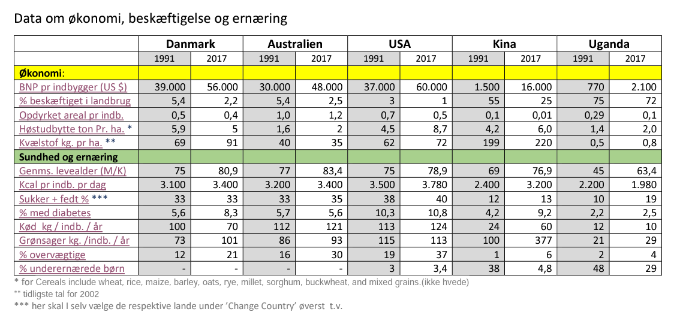
Komparativ landbrug- og fødevareanalyse

Slide 6
Giv en karakteristik af mindst to forskellige lande
BNP pr indb. = angiver landets økonomiske velstand ( relativt rig eller fattigt ?) Er det et højinkomst- , mellem- eller lavindkomst land?
% beskæftiget i landbruget: hvis > 40-50% er beskæftiget i landbruget = landbrugssamfund hvis < 40 % er beskæftiget i landbruget ⬄ industrisamfundet
Hvis < 4-5 % er beskæftiget i landbruget ⬄ landbruget er mekaniseret

Slide 7
Beskæftigelse, produktivitet og ernæringsproblemer
Hvad fortæller det om landbruget i disse lande?
To forskellige ernæringsproblemer

Slide 8
Beskriv befolkningspres og arealproduktivitet
Befolkningspresset på jorden – hvor er det størst og mindst?
Arealproduktivitet – hvor er den størst og mindst?
Forklar forskel i arealproduktivitet?

Slide 9
Komparativ landbrug- og fødevareanalyse
Beskriv forskelle i sundheds- og ernæringsforhold
Er der korrelation mellem levealder og kalorieindtag ?
Er der korrelation mellem sukker + fedt og % m diabetes?

Slide 10
Komparativ landbrug- og fødevareanalyse
Beskriv forskelle i kostsammensætningen : vegetabilsk – animalsk?

Slide 11
Komparativ landbrug- og fødevareanalyse
Er der nogen korrelation mellem befolkningspres på jorden / arealproduktivitet og kostsammensætningen?

